Slide 1

Практика 7
Функциональное программирование
Notes:
Пример №3
Титульный слайд с вариантом, когда присутствует картинка или 3D объект
(из трех примеров выберите подходящий под вашу презентацию)
Если необходимо поставить лого суббренда обратитесь к k.yashkina

Slide 2
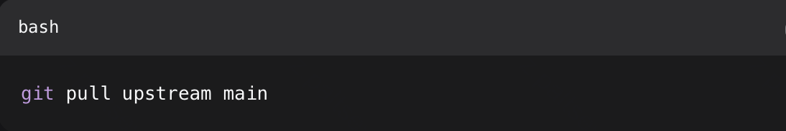
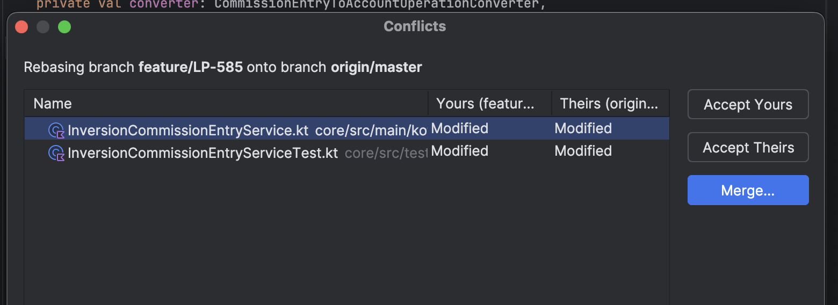
Перед практикой
Забираем все изменения из удаленного репозитория. Тут не main а MASTER.
При конфликтах нажимаем “Accept Yours”

Slide 3
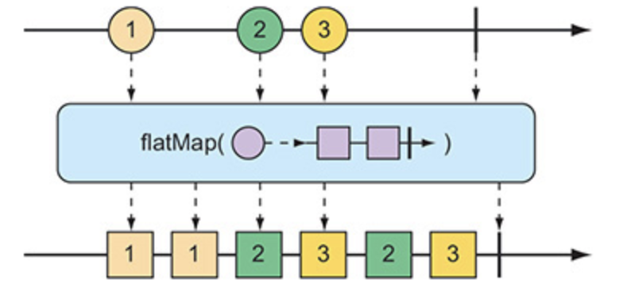
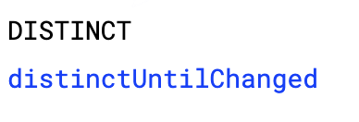
flatMap
Notes:
Слайд текст+картинка
Нажмите на заполнитель с картинкой и подгрузите ваше изображение
При необходимости подвижные элементы можно перемешать или дублировать/копировать
Ссылка на библиотеку картинок на слайде 7

Slide 4
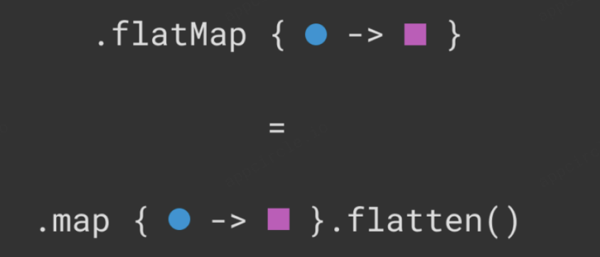
flatMap
Notes:
Слайд текст+картинка
Нажмите на заполнитель с картинкой и подгрузите ваше изображение
При необходимости подвижные элементы можно перемешать или дублировать/копировать
Ссылка на библиотеку картинок на слайде 7

Slide 5
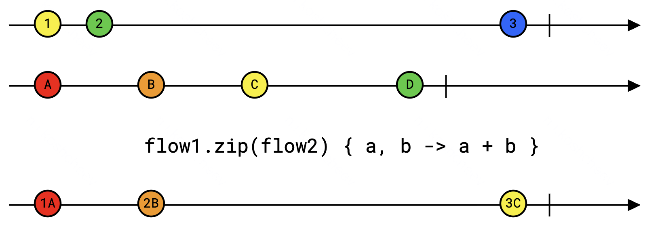
Zip
Notes:
Слайд текст+картинка
Нажмите на заполнитель с картинкой и подгрузите ваше изображение
При необходимости подвижные элементы можно перемешать или дублировать/копировать
Ссылка на библиотеку картинок на слайде 7

Slide 6
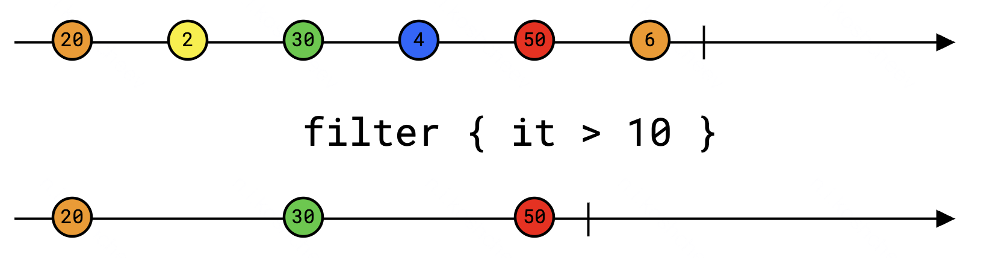
Filter
Notes:
Слайд текст+картинка
Нажмите на заполнитель с картинкой и подгрузите ваше изображение
При необходимости подвижные элементы можно перемешать или дублировать/копировать
Ссылка на библиотеку картинок на слайде 7

Slide 7
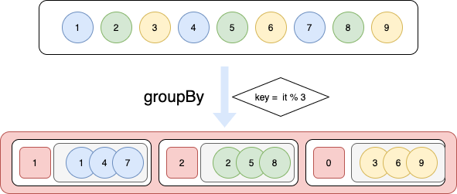
groupBy
Notes:
Слайд текст+картинка
Нажмите на заполнитель с картинкой и подгрузите ваше изображение
При необходимости подвижные элементы можно перемешать или дублировать/копировать
Ссылка на библиотеку картинок на слайде 7

Slide 8

first, last, take
Тут все понятно
Notes:
Слайд текст+картинка
Нажмите на заполнитель с картинкой и подгрузите ваше изображение
При необходимости подвижные элементы можно перемешать или дублировать/копировать
Ссылка на библиотеку картинок на слайде 7

Slide 9
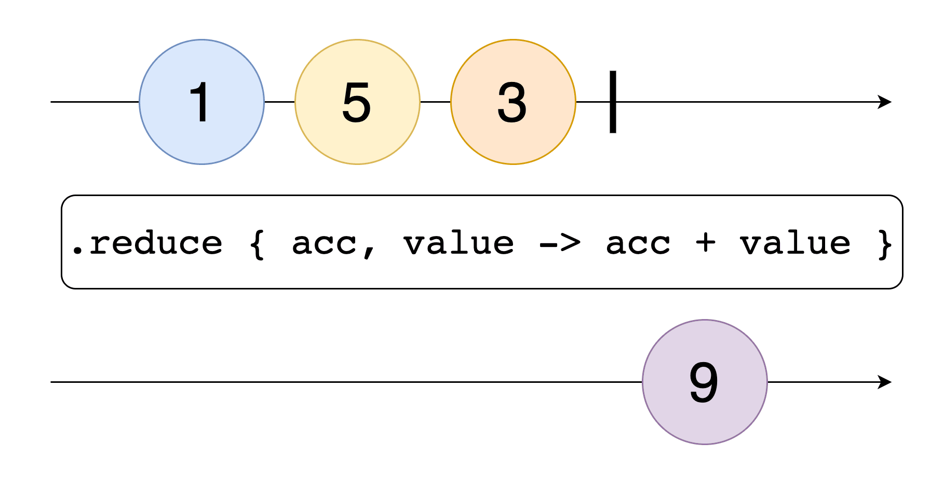
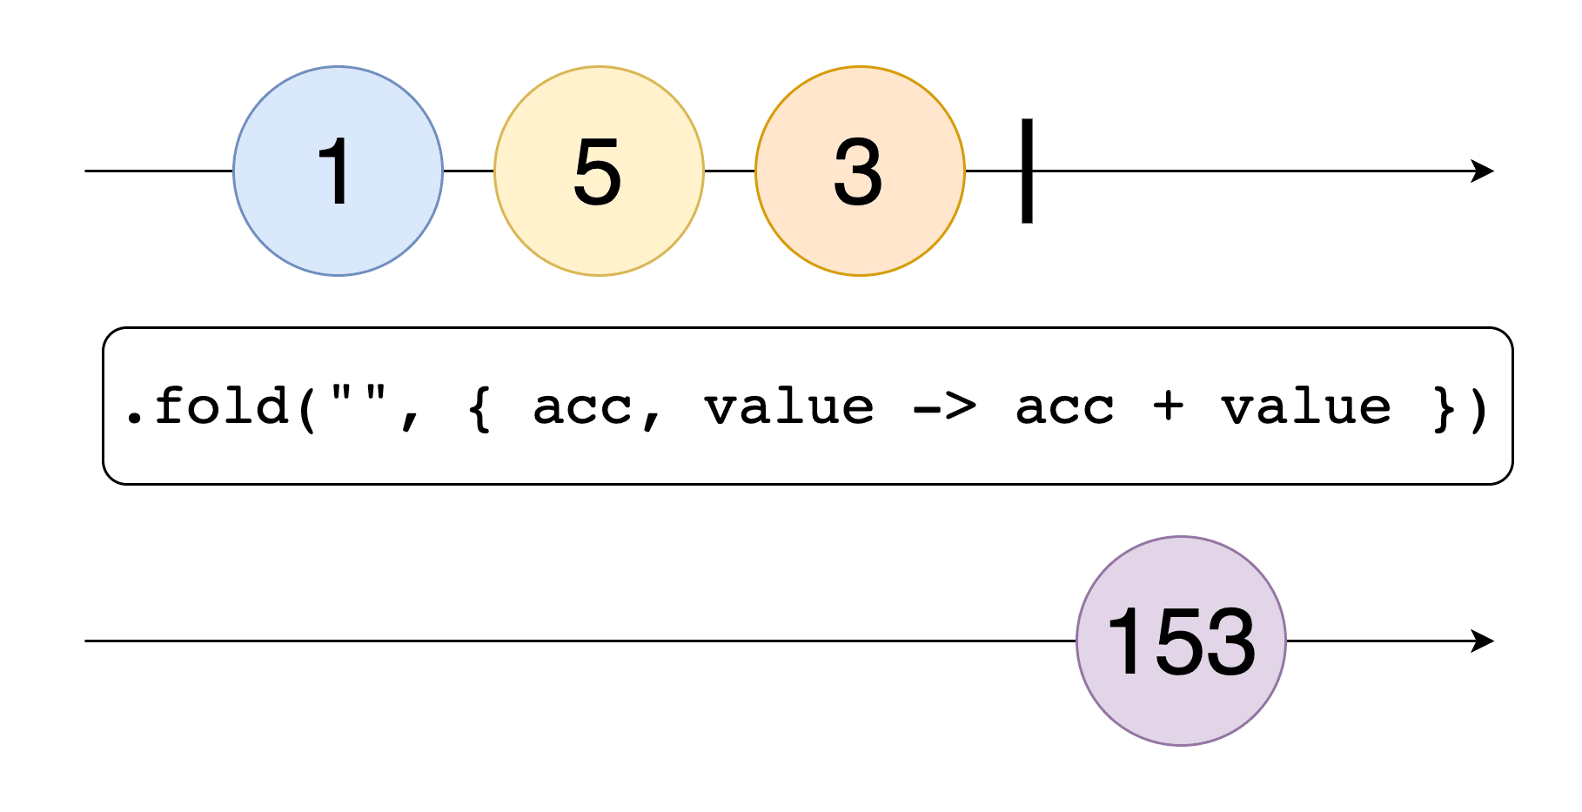
reduce, fold
Reduce
Fold
Notes:
Слайд текст+картинка
Нажмите на заполнитель с картинкой и подгрузите ваше изображение
При необходимости подвижные элементы можно перемешать или дублировать/копировать
Ссылка на библиотеку картинок на слайде 7

Slide 10
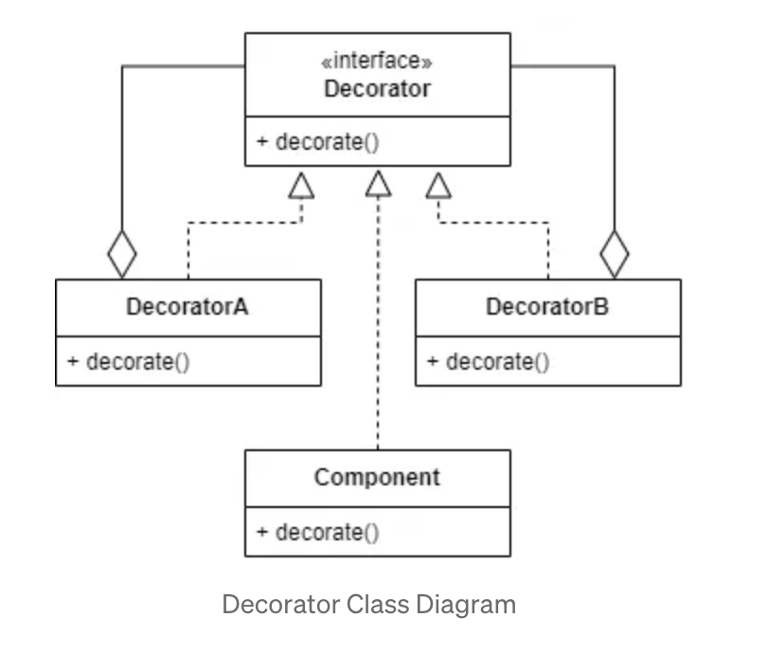
Функциональные декораторы
Декоратор — это функция, которая принимает другую функцию и возвращает новую функцию с дополнительным поведением, не изменяя исходную.
Notes:
Слайд текст+картинка
Нажмите на заполнитель с картинкой и подгрузите ваше изображение
При необходимости подвижные элементы можно перемешать или дублировать/копировать
Ссылка на библиотеку картинок на слайде 7

Slide 11
Функциональные декораторы
То есть мы “оборачиваем” поведение, добавляя что-то сверху — например:
Логирование,
Измерение времени выполнения,
Ограничение частоты вызовов,
Обработку ошибок,
Кэширование результатов.
Notes:
Слайд текст+картинка
Нажмите на заполнитель с картинкой и подгрузите ваше изображение
При необходимости подвижные элементы можно перемешать или дублировать/копировать
Ссылка на библиотеку картинок на слайде 7

Slide 12
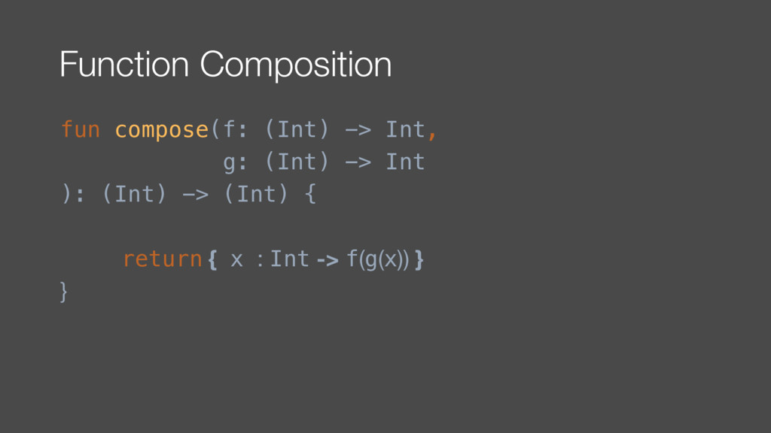
Композиция функций
Композиция функций — это объединение нескольких функций в одну, так чтобы результат одной функции становился аргументом следующей.
Notes:
Слайд текст+картинка
Нажмите на заполнитель с картинкой и подгрузите ваше изображение
При необходимости подвижные элементы можно перемешать или дублировать/копировать
Ссылка на библиотеку картинок на слайде 7

Slide 13
Композиция функций
Композиция функций — это объединение нескольких функций в одну, так чтобы результат одной функции становился аргументом следующей.
Композиция позволяет “связать” функции в цепочку вычислений, где каждая обрабатывает результат предыдущей.
Notes:
Слайд текст+картинка
Нажмите на заполнитель с картинкой и подгрузите ваше изображение
При необходимости подвижные элементы можно перемешать или дублировать/копировать
Ссылка на библиотеку картинок на слайде 7

Slide 14
Композиция функций
Создадим такую функцию для композиции
Notes:
Слайд текст+картинка
Нажмите на заполнитель с картинкой и подгрузите ваше изображение
При необходимости подвижные элементы можно перемешать или дублировать/копировать
Ссылка на библиотеку картинок на слайде 7

Slide 15
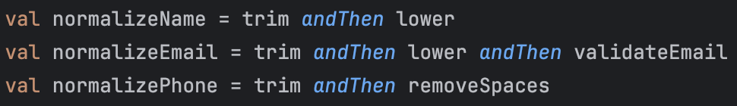
Композиция функций
Можем написать еще более естественно.
Для этого добавим ключевое слово “infix”
Notes:
Слайд текст+картинка
Нажмите на заполнитель с картинкой и подгрузите ваше изображение
При необходимости подвижные элементы можно перемешать или дублировать/копировать
Ссылка на библиотеку картинок на слайде 7

Slide 16
Примеры встроенных infix функций
Функция | Пример | Что делает?
to | “A” to 1 | Cоздаёт Pair("A", 1)
downTo | 10 downTo 1 | Создаёт убывающий диапазон
step | 1..10 step 2 | Шаг в диапазоне
until | 0 until 5 | Диапазон без включения конца
and, or | x and y, x or y | Побитовые операции
Notes:
Слайд текст+картинка
Нажмите на заполнитель с картинкой и подгрузите ваше изображение
При необходимости подвижные элементы можно перемешать или дублировать/копировать
Ссылка на библиотеку картинок на слайде 7

Slide 17
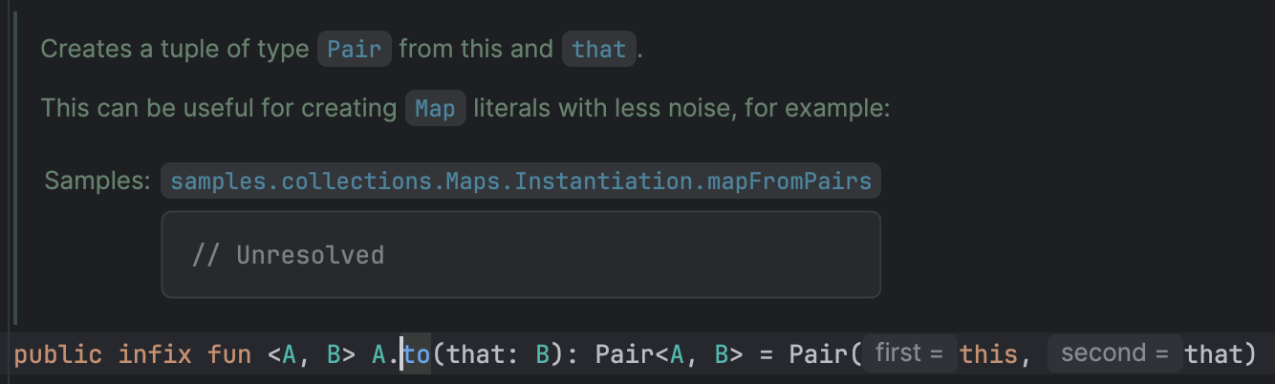
Примеры встроенных infix функций
Notes:
Слайд текст+картинка
Нажмите на заполнитель с картинкой и подгрузите ваше изображение
При необходимости подвижные элементы можно перемешать или дублировать/копировать
Ссылка на библиотеку картинок на слайде 7

Slide 18
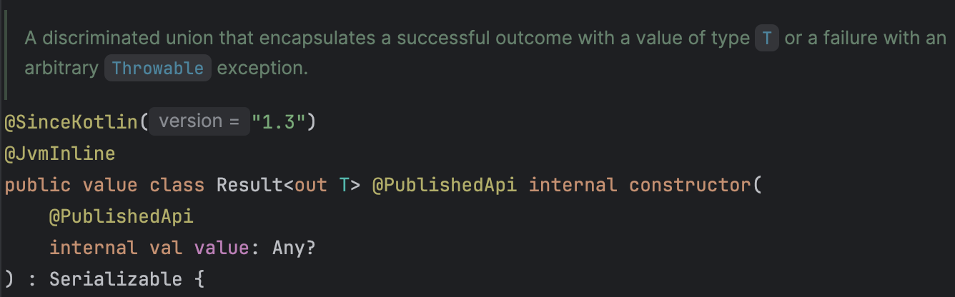
Result<out T>
Notes:
Слайд текст+картинка
Нажмите на заполнитель с картинкой и подгрузите ваше изображение
При необходимости подвижные элементы можно перемешать или дублировать/копировать
Ссылка на библиотеку картинок на слайде 7

Slide 19
Result<out T>
Result<T> — это обёртка над результатом вычисления, которая может хранить:
Успешное значение типа T,
Ошибку (исключение, тип Throwable).
Notes:
Слайд текст+картинка
Нажмите на заполнитель с картинкой и подгрузите ваше изображение
При необходимости подвижные элементы можно перемешать или дублировать/копировать
Ссылка на библиотеку картинок на слайде 7

Slide 20
Result<out T>
Метод | Что делает
isSuccess | Возвращает true, если результат успешен
isFailure | Возвращает true, если результат содержит ошибку
getOrNull() | Возвращает значение или null, если ошибка
exceptionOrNull() | Возвращает исключение или null, если успех
getOrElse { default } | Возвращает значение или подставляет дефолт
getOrThrow() | Возвращает значение или выбрасывает исключение
recover { e -> ... } | Преобразует ошибку в значение
map { ... } | Преобразует успешный результат
mapCatching { ... } | Преобразует с обработкой возможных ошибок
Notes:
Слайд текст+картинка
Нажмите на заполнитель с картинкой и подгрузите ваше изображение
При необходимости подвижные элементы можно перемешать или дублировать/копировать
Ссылка на библиотеку картинок на слайде 7

Slide 21
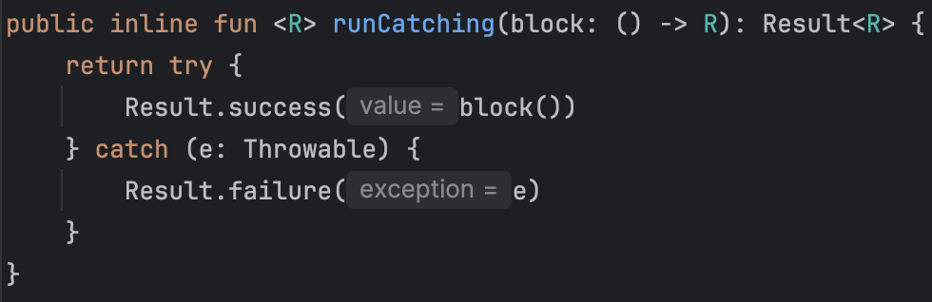
RunCatching
Notes:
Слайд текст+картинка
Нажмите на заполнитель с картинкой и подгрузите ваше изображение
При необходимости подвижные элементы можно перемешать или дублировать/копировать
Ссылка на библиотеку картинок на слайде 7

Slide 22
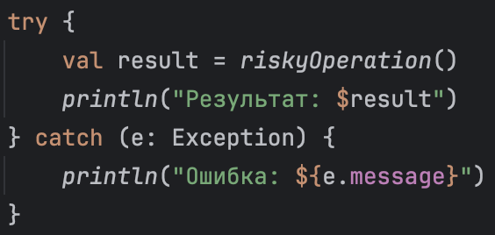
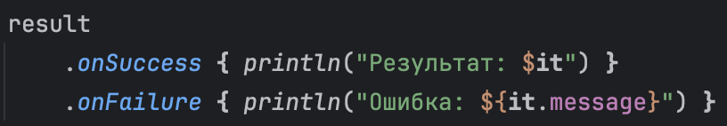
Обработка исключений
Императивный стиль
Функциональный стиль
Notes:
Слайд текст+картинка
Нажмите на заполнитель с картинкой и подгрузите ваше изображение
При необходимости подвижные элементы можно перемешать или дублировать/копировать
Ссылка на библиотеку картинок на слайде 7

Slide 23
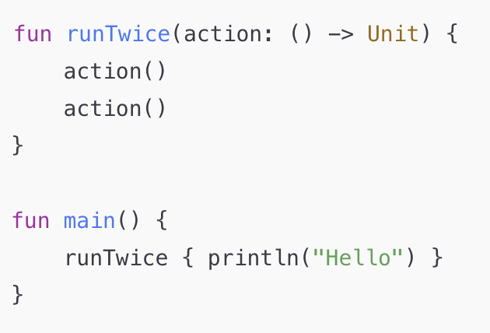
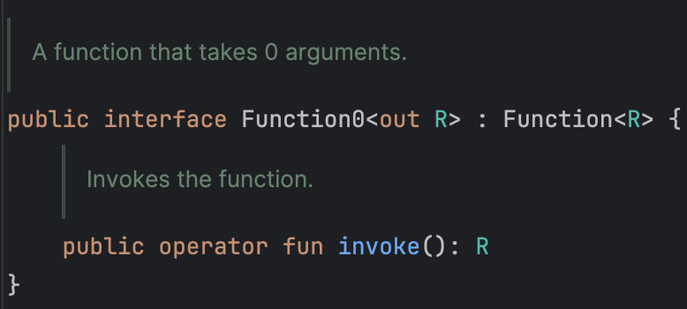
Inline functions
Каждый раз, когда мы передаём лямбду
{ println("Hello") }, компилятор создаёт объект — экземпляр анонимного класса, реализующего функциональный интерфейс (Function0<Unit>), и вызывает его метод invoke().
Notes:
Слайд текст+картинка
Нажмите на заполнитель с картинкой и подгрузите ваше изображение
При необходимости подвижные элементы можно перемешать или дублировать/копировать
Ссылка на библиотеку картинок на слайде 7

Slide 24
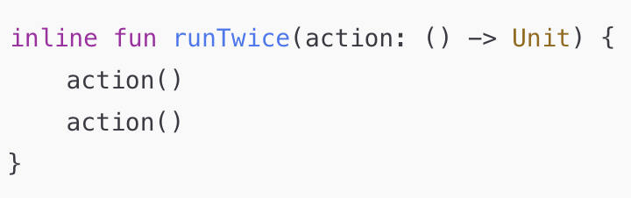
Inline functions
Ключевое слово inline говорит компилятору:
“Не создавай объект для переданной функции, просто вставь её тело прямо в вызывающий код.”
Notes:
Слайд текст+картинка
Нажмите на заполнитель с картинкой и подгрузите ваше изображение
При необходимости подвижные элементы можно перемешать или дублировать/копировать
Ссылка на библиотеку картинок на слайде 7

Slide 25
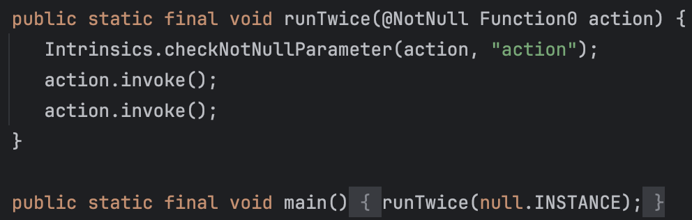
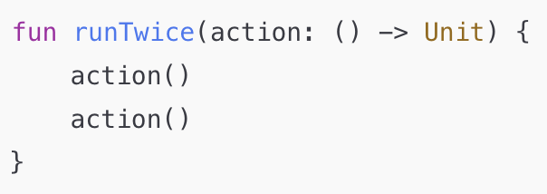
Inline functions
Notes:
Слайд текст+картинка
Нажмите на заполнитель с картинкой и подгрузите ваше изображение
При необходимости подвижные элементы можно перемешать или дублировать/копировать
Ссылка на библиотеку картинок на слайде 7

Slide 26
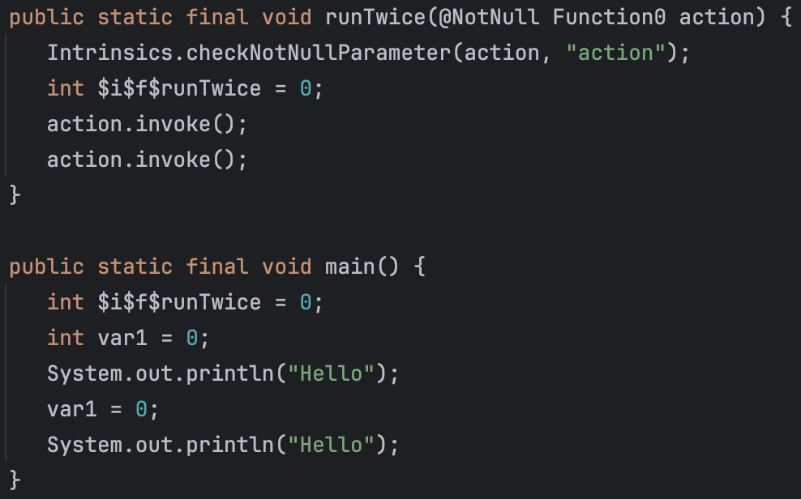
Inline functions
Notes:
Слайд текст+картинка
Нажмите на заполнитель с картинкой и подгрузите ваше изображение
При необходимости подвижные элементы можно перемешать или дублировать/копировать
Ссылка на библиотеку картинок на слайде 7

Slide 27
Inline functions
❌ Не злоупотребляй.
У inline есть цена — рост байткода.
Если функция вызывается много раз, компилятор копирует её тело в каждый вызов.
Notes:
Слайд текст+картинка
Нажмите на заполнитель с картинкой и подгрузите ваше изображение
При необходимости подвижные элементы можно перемешать или дублировать/копировать
Ссылка на библиотеку картинок на слайде 7

